Slide 2

PENGANTAR PSIKODIAGNOSTIK

Slide 3
RENCANA PEMBELAJARAN
PERTEMUAN | POKOK BAHASAN
1 | Pengantar Psikodiagnostik
2 | Sejarah Perkembangan Tes Psikologi
3 | Konsep Dasar Tes Psikologi
4 | Dasar pengukuran
5 | Validitas dan reliabilitas
6 | Administrasi dan penyelenggaraan tes
7 | Observasi dan wawancara

Slide 4
RENCANA PEMBELAJARAN
PERTEMUAN | POKOK BAHASAN
8 | Tes intelegensi
9 | Tes individu dan kelompok
10 | Tes untuk populasi khusus
11 | Tes kepribadian
12 | Tes minat
13 | Pengukuran psikologi di berbagai bidang
14 | Isu Legal dan Etika Pengukuran

Slide 5
REFERENSI
Anastasi, Anne & Urbina, Susana. (2006). Tes Psikologi (edisi 7). Jakarta: Indeks
Kaplan, Robert M. & Saccuzzo, Dennis P. (2013). Pengukuran Psikologi: Prinsip, Penerapan dan Isu (edisi 7). Jakarta: Salemba Humanika

Slide 6

APA ITU PSIKODIAGNOSTIK?

Slide 7
PSYCHOLOGY
science
Human mind
Mental process
BEHAVIOR
DIAGNOSTIC
⮡ Identify condition
⮡ SYMPTOM(s)
⮡ Through evaluation

Slide 8




PSYCHOLOGY
sciene
PSYCHO- IAGNOSTIC
DIAGNOSTIC
Human mind
Mental process
BEHAVIO_{D}R
Identify condition
SYMPTOM(s)
Through evaluation

Slide 9
PENGGUNAAN ISTILAH
Diagnostic
Assessment
Eropa
Amerika

Slide 10
PENGERTIAN
Psikodiagnostik adalah keseluruhan cara, metode, dan teknik untuk menentukan ciri atau struktur psikis individu atau kelompok individu (Stern, dalam Marnat, 1999).
→ Tugas psikodiagnostik adalah mengembangkan pengetahuan tentang variasi atau perbedaan2 psikis serta mengembangkan metode penelitian yang dapat dipercaya.
Psikodiagnostik adalah suatu teknik khusus dalam metode psikologi untuk mengungkapkan sifat dan luasnya kerusakan psikis (Kisker, 1972)
→ Istilah psikodiagnostik dikaitkan dengan bidang kedokteran: menentukan jenis gangguan

Slide 11
PENGERTIAN
Psikodiagnostik merupakan kegiatan deskripsi yang bertujuan untuk meletakkan dasar bagi peramalan tingkah laku pasien dalam berbagai situasi (Levy, 1963)
Istilah psikodiagnostik pertama kali diperkenalkan oleh Hermann Rorschach (1921), yang diterapkan dalam setting klinis

Slide 12
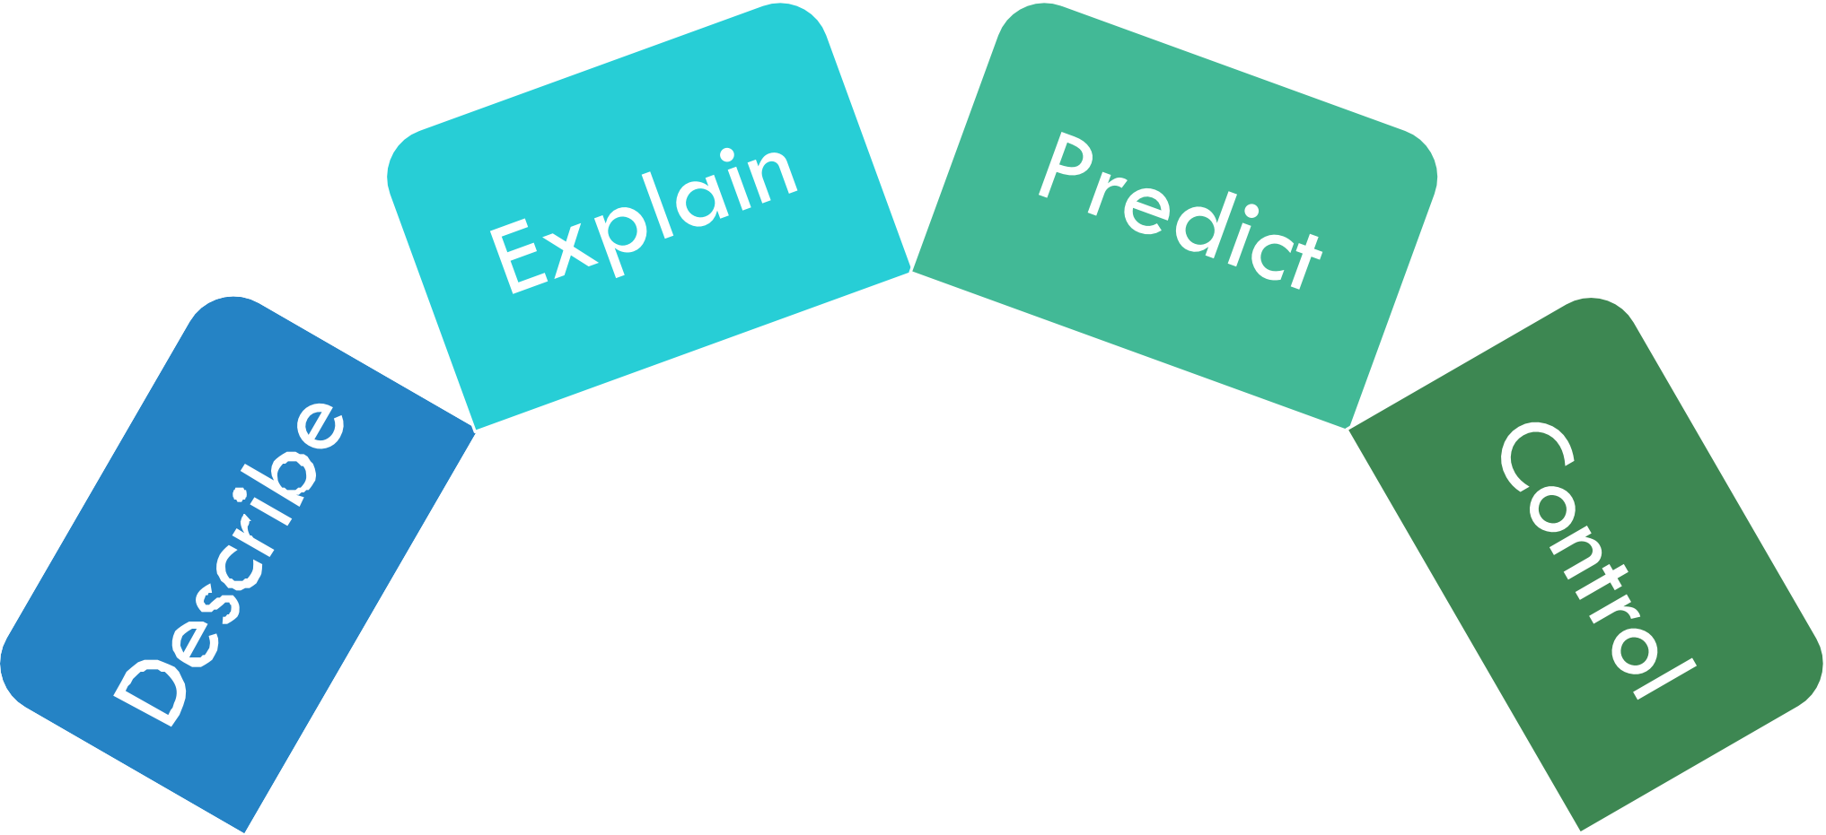
PILAR PSIKODIAGNOSTIK

Slide 13
IDENTIFY
Psychodiagnostic
Mengumpulkan data ttg gejala
Analyze
Mengaitkan temuan dengan teori
Psychological Assessment
Conclude
DIAGNOSA ; deskripsi
Reccomendation
Perencanaan penanganan

Slide 14
PSIKODIAGNOSTIK DALAM PSIKOLOGI DIFERENSIAL
⮡ Psikologi diferensial mempelajari perbedaan antar individu dan proses yang dapat menjelaskan perbedaan tersebut
⮡ Dalam setiap penjelasan dari prinsip umum dan fungsi psikologis umum seseorang, pasti ada kekhususan dan perbedaan individual yang dapat melampaui penjelasan prinsip umumnya.
⮡ Membahas:
Keturunan dan Lingkungan
Perbedaan antar kelompok-kelompok

Slide 15
SEJARAH PSIKOLOGI DIFERENSIAL
Charcot ⭢ tipe pemikir dan tipe penutur Sir Francis Galton (1865)
⭢ mengembangkan pengukuran ciri-ciri fisik seseorang untuk menemukan derajat kesamaan
secara genetis ⭢ laboratorium antrhopometric
Raymond Catell (1890)
⭢ “tes mental” : pengukuran fungsi intelektual melalui tes pembedaan inderawi dan waktu reaksi (untuk mahasiswa)
Henri Binet (1905)
⭢ Pengukuran inteligensi melalui komponen judgement, pemahaman, dan penalaran ⭢ uji coba pada anak ID dan orang dewasa
Baerwald ⭢ teori tentang bakat
William Stern (1900, 1911) : Bahwa manusia adalah sebuah kesatuan entitas yang unik

Slide 16
RESEARCH SCHEME
“INDIVIDUAL” & “ATTRIBUTES”
Penelitian Variasi | Menginvestigasi bagaimana atribut tunggal terdistribusi pada sejumlah individual dalam suatu populasi
Studi Korelasi | [perluasan dari penelitian variasi] Menginvestigasi ko-variasi dalam mengukur dua atau lebih atribut antar sejumlah individual dalam suatu populasi
Psikografi | Mengukur satu individual dari sejumlah atribut
Penelitian Komparasi | [perluasan dari psikografi] Mengukur persamaan dan perbedaan antara dua atau lebih individual dari sejumlah atribut

Slide 17
RESEARCH SCHEME
“INDIVIDUAL” & “ATTRIBUTES”
 | Penelitian Variasi | Menginvestigasi bagaimana atribut tunggal terdistribusi pada sejumlah individual dalam suatu populasi
 | Studi Korelasi | [perluasan dari penelitian variasi] Menginvestigasi ko-variasi dalam mengukur dua atau lebih atribut antar sejumlah individual dalam suatu populasi
 | Psikografi | Mengukur satu individual dari sejumlah atribut
 | Penelitian Komparasi | [perluasan dari psikografi] Mengukur persamaan dan perbedaan antara dua atau lebih individual dari sejumlah atribut

Slide 18
METHODS
Introspektif /Retrospektif
PENILAIAN DIRI : menilai diri sendiri berkaitan dengan pengalamannya
PENGAMATAN DIRI : mengingat kembali apa yang terjadi pada diri sendiri
Pengamatan Primer ⭢ berlangsung sesaat setelah terjadinya sesuatu pada seseorang
Pengamatan Sekunder ⭢ mendeskripsikan pengalamannya tentang sesuatu yang telah lama terjadi

Slide 19
METHODS
Ekstrospektif/ Observasi
🢡
Mengenali dan mengetahui keadaan psikis orang lain
ANALOGI ⭢ mengetahui keadaan psikis orang lain yang disimpulkan berdasarkan analogi dengan keadaan diri sendiri [interindividual]
SIMTOMATOLOGI ⭢ menyimpulkan suatu keadaan di dalam diri seseorang berdasarkan gejala yang ditampilkan [intraindividual]
Analogi Intuitif : Bila terjadi langsung
Analogi Logis : Jika melalui proses penyimpulan
Simtom Penghayatan
Simtom Disposisi

Slide 20
METHODS
Pengumpulan Data/Angket
Eksperimen

